Slide 1


GENÇ
GİRİŞİMCİLERDE
KAZANÇ
İSTİSNASI
MÜKELLEF HİZMETLERİ DAİRE BAŞKANLIĞI
2025

Slide 2





Genç Girişimcilerde Vergi ve Sigorta Prim Teşviki

Slide 3





Yeni iş kuran gençlere, faaliyete başladıkları takvim yılından itibaren üç vergilendirme dönemi boyunca elde ettikleri kazancın bir kısmını vergi dışı bırakmak ve gençlerimizin girişimciliğe yönlendirilmesini desteklemek amacıyla, 193 sayılı Gelir Vergisi Kanunu ile vergi teşviki ve 5510 sayılı Sosyal Sigortalar ve Genel Sağlık Sigortası Kanunu ile sigorta prim teşviki getirilmiştir.

Slide 4

I- GENÇ GİRİŞİMCİLERE SAĞLANAN VERGİ TEŞVİKİ
193 sayılı Gelir Vergisi Kanununun mükerrer 20 nci maddesi ile 10.02.2016 tarihinden itibaren ticari, zirai veya mesleki faaliyeti nedeniyle adlarına ilk defa gelir vergisi mükellefiyeti tesis olunan genç girişimcilerin, faaliyete başladıkları takvim yılından başlamak üzere üç (3) vergilendirme dönemi boyunca elde ettikleri kazançlarının gelir vergisi tarifesinin ikinci diliminde yer alan tutara kadar olan kısmı gelir vergisinden istisna edilmiştir. 2024 yılı için uygulanacak istisna tutarı 230.000 Türk lirası (2025 yılı için 330.000 TL) olup bu tutar her yıl güncellenecektir.

Slide 5


I- GENÇ GİRİŞİMCİLERE SAĞLANAN VERGİ TEŞVİKİ
Vergi Teşvikinden Kimler Yararlanabilir?
Ticari, zirai veya mesleki faaliyeti nedeniyle adlarına ilk defa gelir vergisi mükellefiyeti tesis olunan,
Mükellefiyet başlangıç tarihi itibarıyla 29 yaşını doldurmamış tam mükellef gerçek kişiler yararlanabilir.

Slide 6
I- GENÇ GİRİŞİMCİLERE SAĞLANAN VERGİ TEŞVİKİ
Vergi Teşvikinden Yararlanma Şartları Nelerdir?
10.02.2016 tarihinden itibaren ticari, zirai veya mesleki faaliyeti nedeniyle adlarına ilk defa gelir vergisi mükellefiyeti tesis olunan ve mükellefiyet başlangıç tarihi itibarıyla 29 yaşını doldurmamış tam mükellef gerçek kişilerin, vergi teşvikinden yararlanabilmesi için aşağıdaki şartları taşıması gerekmektedir:
İşe başlamanın kanuni süresi ( 10 gün) içinde bildirilmiş olması.
Kendi işinde bilfiil çalışılması veya işin kendisi tarafından sevk ve idare edilmesi.
Faaliyetin adi ortaklık veya şahıs şirketi bünyesinde yapılması halinde işe başlama tarihi itibarıyla ortakların tamamı tüm şartları taşıyorsa ortaklardan her biri ayrı ayrı yararlanır.
Faaliyeti durdurulan veya faaliyetine devam eden bir işletmenin ya da mesleki faaliyetin (ölüm nedeniyle faaliyetin eş ve çocuklar tarafından devralınması hali hariç olmak üzere) eş veya üçüncü dereceye kadar (bu derece dahil) kan veya kayın hısımlarından devralınmamış olması.
Mevcut bir işletmeye veya mesleki faaliyete sonradan ortak olunmaması.

Slide 7
I- GENÇ GİRİŞİMCİLERE SAĞLANAN VERGİ TEŞVİKİ
Vergi Teşviki Uygulamasında Özellikli Durumlar Nelerdir?
Faaliyetin ortaklık olarak yürütülmesi
Adi ortaklık veya şahıs şirketi kurmak suretiyle faaliyette bulunan mükellefler, tüm ortakların ayrı ayrı istisna şartlarını taşımaları şartıyla vergi teşvikinden ayrı ayrı yararlanabilir. Ortaklardan herhangi birinin istisna şartlarını taşımaması halinde, diğer ortaklar da vergi teşvikinden yararlanamayacaktır.
İşletmenin devralınması
Bir işletmenin veya mesleki faaliyetin devralınması halinde, teşvikten yararlanılabilmesi için işletmenin ya da mesleki faaliyetin devralındığı kişinin eş veya üçüncü dereceye (bu derece dahil) kadar kan veya kayın hısımlarından olmaması gerekmektedir.
Mevcut bir işletmeye veya mesleki faaliyete sonradan ortak olunmaması
Mükelleflerin mevcut bir işletmeye, mesleki faaliyete veya ortaklığa sonradan ortak olmaları durumunda, diğer tüm şartları taşısalar dahi vergi teşvikinden yararlanmaları söz konusu olmayacaktır.
7

Slide 8
I- GENÇ GİRİŞİMCİLERE SAĞLANAN VERGİ TEŞVİKİ
İşi Terk ya da İş Değişikliği Durumlarında Vergi Teşviki Uygulaması Nasıl Olacaktır?
Vergi teşvikinden yararlanan mükelleflerce daha sonra herhangi bir nedenle faaliyetin terk edilmesi durumunda, terk tarihine kadar elde edilen kazançlar dolayısıyla teşvikten yararlanılacaktır. Faaliyet terk edildikten sonra teşvik kapsamındaki söz konusu faaliyetlere tekrar başlanılması halinde ise adlarına ilk defa gelir vergisi mükellefiyeti tesis olunması şartı ihlal edilmiş sayılacağından bu teşvikten yararlanılamaz.
Teşvikten yararlananların, yararlanma süresi içerisinde faaliyetlerini ticari, zirai ya da mesleki faaliyet olarak değiştirmesi veya faaliyet konusunda değişiklik yapmaları durumlarında, istisnadan kalan süre kadar yararlanmaları mümkündür.

Slide 9
I- GENÇ GİRİŞİMCİLERE SAĞLANAN VERGİ TEŞVİKİ
Kazanç istisnasından yararlanan mükellefler, beyana tabi başka bir gelirinin (kira, menkul sermaye iradı, ücret, diğer kazanç ve iratlar) olması durumunda sadece ticari, zirai ve mesleki kazançları dolayısıyla istisnadan yararlanabileceklerdir.
Teşvik kapsamındaki mükelleflerin, bir vergilendirme döneminde ticari, zirai veya mesleki faaliyetlerinden bir veya birkaçından kazanç elde etmeleri durumunda teşvik, beyan edilen bu gelirlerin toplamına uygulanır.
Vergi teşviki, üç vergilendirme dönemi ile sınırlı olup önceki faaliyetine devam ederken yeni bir faaliyete başlanılması teşvik süresini uzatmayacaktır.
Söz konusu teşvikten yararlananlar tarafından verilecek yıllık gelir vergisi beyannamesinin gelir bildirimi tablosuna o yıl elde ettikleri gelirden teşvik tutarı düşüldükten sonra kalan tutar gelir olarak yazılacaktır.
Bir vergilendirme döneminde istisna tutarının altında kazanç elde edilmesi durumunda ise istisnadan yararlanılmayan tutar ertesi yıla devredilmez.
Takvim yılı içerisinde işe başlanılması veya işin terk edilmesi durumlarında; işe başlama tarihinden yıl sonuna kadar olan kıst dönem ve takvim yılı başından işin terk edildiği tarihe kadar olan kıst dönem bir vergilendirme dönemi sayılacak olup bu dönemler için istisnadan tam olarak yararlanılır.

Slide 10

II- GENÇ GİRİŞİMCİLERE SAĞLANAN SİGORTA PRİM TEŞVİKİ
Ekonomik büyüme ve kalkınmanın destekleyici gücü, yenilik ve yaratıcılığın en önemli kaynaklarından biri olan genç girişimcilere, 5510 sayılı Sosyal Sigortalar ve Genel Sağlık Sigortası Kanununun 81 inci maddesine eklenen hüküm ile sigorta prim teşviki uygulaması getirilmiştir.
01.06.2018 tarihinden itibaren 5510 sayılı Kanunun 4/1-b maddesi kapsamında ilk defa sigortalı sayılan gerçek kişilerin primleri, tescil tarihinden itibaren bir yıl süreyle 5510 sayılı Kanunun 82 nci maddesine göre belirlenen prime esas kazanç alt sınır üzerinden Hazinece karşılanacaktır.

Slide 11
II- GENÇ GİRİŞİMCİLERE SAĞLANAN SİGORTA PRİM TEŞVİKİ
Sigorta Prim Teşvikinden Yararlanma Şartları Nelerdir?
193 sayılı Gelir Vergisi Kanununun mükerrer 20 nci maddesi kapsamında genç girişimcilerde kazanç istisnasından faydalanmak.
Mükellefiyet başlangıç tarihi itibariyle 18 yaşından büyük ve 29 yaşından küçük olmak.
01.06.2018 tarihinden itibaren ilk defa vergi mükellefi olarak 5510 sayılı Kanun’un 4/1-b maddesi kapsamında sigortalı sayılan gerçek kişilerden olmak.
Kendi işinde bilfiil çalışılması veya işin kendisi tarafından sevk ve idare edilmesi.
Ölüm nedeniyle faaliyetin eş ve çocuklar tarafından devralınması hali hariç olmak üzere, faaliyeti durdurulan veya faaliyetine devam eden bir işletmenin ya da mesleki faaliyetin eş veya üçüncü dereceye kadar (bu derece dahil) kan veya kayın hısımlarından devralınmamış olması.
Mevcut bir işletmeye veya mesleki faaliyete sonradan ortak olunmaması.

Slide 12

II- GENÇ GİRİŞİMCİLERE SAĞLANAN SİGORTA PRİM TEŞVİKİ
Sigorta Prim Teşviki İçin Başvuru Nasıl ve Nereye Yapılacaktır?
Sigorta prim teşvikinden yararlanmak isteyen sigortalıların tescil işlemleri, 193 sayılı Gelir Vergisi Kanununun mükerrer 20 nci maddesi kapsamında bağlı bulundukları vergi dairesinden temin edecekleri “Genç Girişimcilerde Kazanç İstisnası” belgesi ile bağlı bulundukları sosyal güvenlik il/merkez müdürlüklerince yapılacaktır.

Slide 13
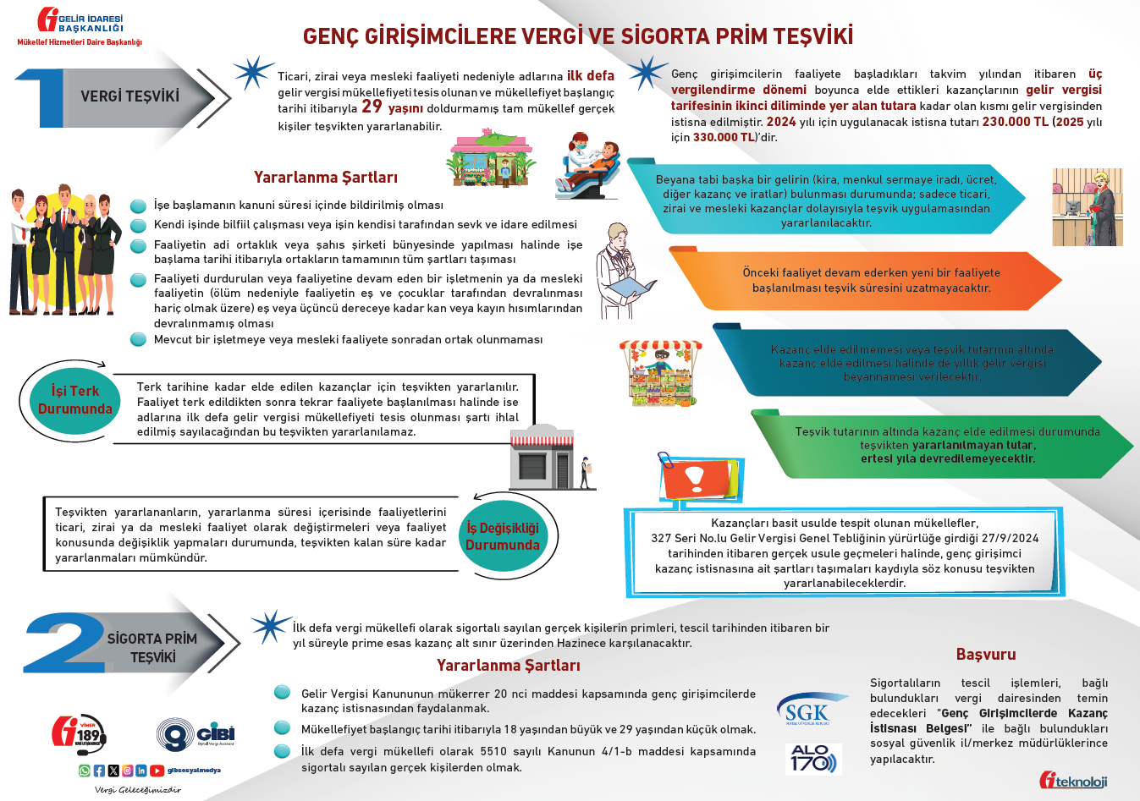

Slide 14

TEŞEKKÜRLER

